Slide 1
第 四 单 元
15 无言之美
朱光潜

Slide 2
学习目标
1.把握文章的核心概念，了解概念间的关系，理解作者的主要观点。2.梳理文章的论证思路，分析作者所举实例，体会其与作者观点的
关系。 3.借鉴文中的理论方法，学习鉴赏文学作品和艺术作品。 4.拓展阅读，质疑反思，形成自己的认识和看法。

Slide 3
导入新课
A.诗人把朋友送上船，船已经扬帆而去，而他还在江边目送远去的风帆，一直看到帆影逐渐模糊，消失在碧空的尽头，只剩下浩浩荡荡的江水流向水天交接之处。
B.孤帆远影碧空尽，唯见长江天际流。
比较以上两个句子，你觉得哪个句子更美，更能打动你？为什么？今天的学习，就能为大家解出心中的疑惑。

Slide 4
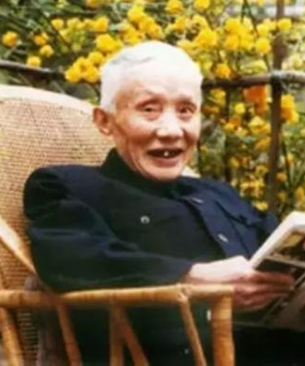
作家作品
朱光潜（1897—1986)，安徽桐城人。美学家、翻译家、文艺理论家。我国现代美学的开拓者和奠基者之一，也是第一个在中国广泛介绍西方美学的人，他以深湛的研究沟通了西方美学和中国传统美学。他是中国美学史上一座横跨古今、沟通中外的“桥梁”，是我国现当代最负盛名并赢得崇高国际声誉的美学大师。
他的主要著作有《文艺心理学》《谈美》《西方美学史》等。

Slide 5
字音字形
瞬息万变（shùn） 缥缈（piāo miǎo）
信手拈来（niān） 铢两悉称（zhū）（chèn）
闲情逸致（yì） 心旷神怡（yí）
惟妙惟肖（xiào） 栩栩如生（xǔ）
宏壮（hóng） 惨戚（qī）
寂寥（liáo） 谚语（yàn）

Slide 6
词语释义
意蕴：内在的意义；含义。
美术：文中指具有美学意义的活动及其产物，如绘画、雕塑、建筑、文学、音乐、舞蹈等。
瞬息万变：在极短的时间内就有很多变化。形容变化很多很快。
附丽：附着，依附。
铢两悉称：形容两方面轻重相当或优劣相等。铢两，比喻微小之处；悉，都；称，相当。
爽：有差别，不同。 姑且：暂且、先。
尽致：详尽细致，达到极点。 玩味：细心体会其中意味。
闲情逸致：指悠闲的心情和安逸的兴致。逸，安闲；致，情趣。
怆然：悲伤的样子。

Slide 7
词语释义
心旷神怡：心境开阔，精神愉快。旷，开阔；怡，愉快。
惟妙惟肖：描写或模仿得非常逼真。
栩栩如生：指艺术形象非常逼真，如同活的一样。栩栩，活泼生动的样子。
有声有色：形容说话或表演精彩生动。
渊穆：极其美好。
目不忍睹：眼睛不忍看，形容景象很凄惨。
信手拈来：随手拿来。多形容写文章时词汇或材料丰富，不费思索，就能写出来。信手，随手；拈，用手指捏取东西。
轻描淡写：原指描绘时用浅淡的颜色轻轻地着笔。现多指说话写文章把重要问题轻轻带过。

Slide 8
第一部分：1、2段。
引出“无言”话题
（话题导入）
文章层次
第二部分：3－6段。
论证言、意关系
（提出问题）
回答前面提出的两个问题
（分析问题）
第三部分：7－12段。
第四部分：13段。
归纳出一个公例
得出结论（文末最后一句话）

Slide 9
精读探究
1.作者是如何引出“无言”这一话题的？作者认为“无言”的意蕴，应该从哪方面着手研究？
作者引用孔子与子贡的对话引出“无言”的话题。
作者认为要想明了“无言”的意蕴，应该从美术的观点去研究。
2.阅读表现言意关系的语段，用一句话概括言和意之间的关系。
言不尽意

Slide 10
3.作者对文学的定义是怎样的？
所谓文学，就是以言达意的一种美术。
4.作者在文中提到了一个尽善尽美的条件，作为以言达意的文学能否满足这个条件？不能达到这个条件，文学是否还能达到美呢？
①“文字语言固然不能完全传达情绪意旨”，因此作为以言达意的文学，难以满足“尽善尽美”的条件。
②作者认为不仅是文学，“一切美术作品也都是这样，尽量表现，非唯不能，而且不必”，因此文学依然有“美”的境界。

Slide 11
5.作者从哪几个方面证明“无言”也能产生美？主要运用了什么论证方法？
作者从四种艺术入手，主要运用了举例论证的方法。
（1）将相片和图画相比，以图画之美证明无言之美；
（2）举《论语》、陶渊明《时运》、李白《怨情》等，以文学作品的含蕴之美论证无言之美；
（3）从音乐中的“无声胜有声”论证无言之美；
（4）举希腊著名雕刻《拉奥孔》的例子，从雕刻艺术的含蓄不流露来论述无言之美。

Slide 12
合作探究
怎样理解“以言达意，好像用断续的虚线画实物，只能得其近似”这句话的含义？
这句话使用了比喻的修辞方法。把“言达意”比作“虚线画实物”，这说明“言是不能完全达意”的。

Slide 13
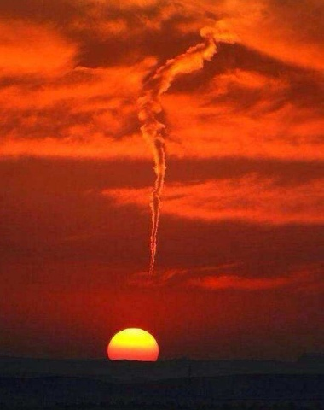
合作探究
请你结合作者的任意一则论据，说说你对“无言之美”的感受。
诗歌只是简短的几句话，但包含的意境却极其宽广。如“大漠孤烟直，长河落日圆”，短短的十个字，读来却似看见大漠的一切宽阔宏伟之景，一切悲凉之意，给人以悲凉雄壮的美感。如果作者要描写出这宽阔宏伟之景、悲凉之意，恐怕万言难尽，这正意味着作者将它们寓于无言之中，这就是文学中深蕴的无言之美。

Slide 14
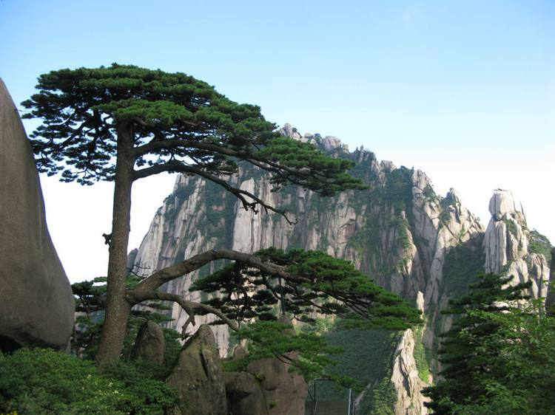
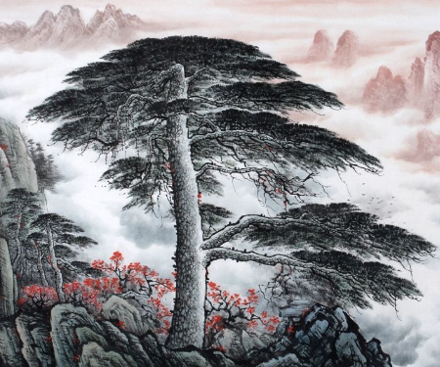
合作探究
相片和图画美术作品
黄山迎客松

Slide 15
写作特色
1.语言深入浅出，通俗易懂。作者列举大量的例子，把深奥的美学理论和人们日常的生活联系在一起，易于读者接受，并从中学到一定的鉴赏方法。
2.文章论证思路清晰。作者先从孔子与子贡的对话引出“无言”的话题，接着论述言意关系，然后从绘画、文学、音乐、雕刻四个方面来论证无言之美，最后归纳出自己的观点。

Slide 16
课堂小结
本文首先引用孔子的话，引出“无言”这一话题，接着论证言意关系，然后以绘画、文学、音乐、雕刻等各类艺术作品为例，分析了言不必尽意、无声胜有声、含蓄不露等所表现出来的“无言之美”，最后归纳出自己的观点：“说出来的越少，留着不说的越多，所引起的美感就越大越深越真切”。

Slide 17
文章结构
绘画的选择之美
文学的意蕴之美
无言之美
音乐的无声之美
雕刻的含蓄不露之美

Slide 18
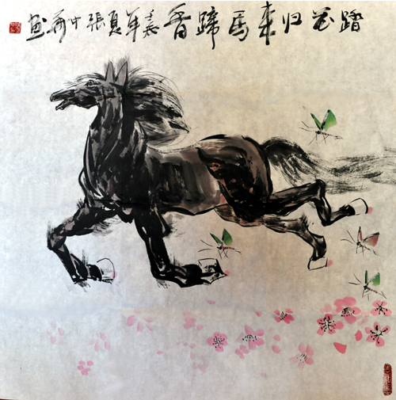
拓展延伸
踏花归去马蹄香

Slide 19
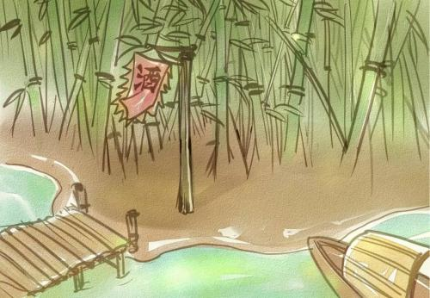
拓展延伸
竹锁桥边卖酒家

Slide 20
谢谢!

